Slide 1






Tự nhiên & xã hội
Tìm hiểu cơ quan
bài tiết nước tiểu
Tìm hiểu cơ quan
bài tiết nước tiểu

Slide 2


1. Quan sát hình, chỉ và nói tên các bộ phận của cơ quan bài tiết

Slide 3

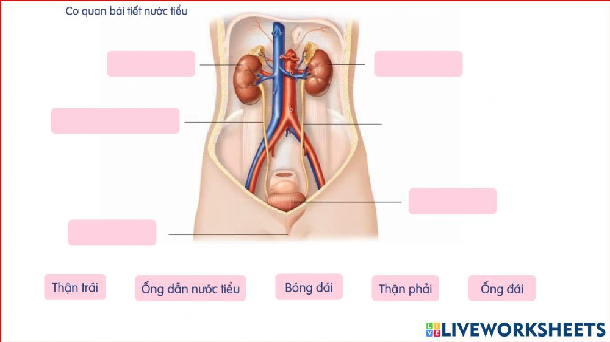
Thận phải
Thận trái
Ống dẫn nước tiểu
Bóng đái
Ống đái

Slide 4
Cơ quan bài tiết nước tiểu bao gồm thận, ống dẫn nước tiểu, bóng đái và ống đái.

Slide 5
Đọc đoạn hội thoại trong hình sau, nếu chức năng của thận và đường đi của nước tiểu

Slide 6
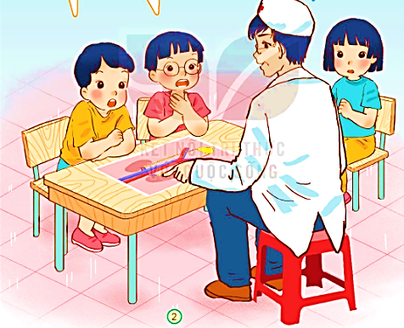
Nước tiểu từ thận theo ống dẫn nước tiểu xuống bóng đái và thải ra ngoài qua bóng đái.
Nước tiểu được thải ra ngoài thế nào ạ?
Thưa bác sĩ,bộ phận nào trong cơ thể lọc máu để tạo thành nước tiểu ạ?
Thận có chức năng lọc máu, loại bỏ các chất thải độc hại, tạo thành nước tiểu.

Slide 7
Sắp xếp thẻ chữ vào hình cho thích hợp

Slide 8

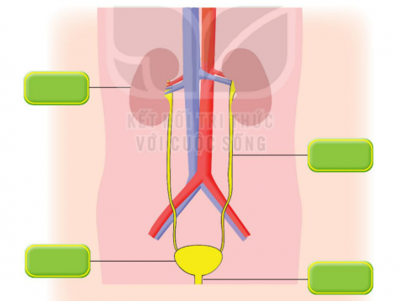
Chứa nước tiểu
Lọc máu tạo thành nước tiểu
Thải nước tiểu ra ngoài
Dẫn nước tiểu xuống bóng đái

Slide 9
Lọc máu tạo thành nước tiểu
Dẫn nước tiểu xuống bóng đái
Chứa nước tiểu
Thải nước tiểu ra ngoài

